Slide 1
Predicción Valor de una acción en Bolsa
Redes neuronales recurrentes – LSTM
-Andrés Till
-Martin calloia

Slide 2
Introducción
El objetivo de nuestro proyecto es poder determinar un algoritmo que sea capaz de predecir el valor futuro de una acción en el mercado, tomando como input una serie de datos histórica de la acción a estimar.
Para esto, tomamos como referencia el algoritmo visto en el curso para el tema de redes neuronales recurrentes, mas específicamente las LSTM y comenzamos a modificar algunos paramtros, para intentar mejorar la predicción.

Slide 3
Redes neuronales recurrentes - LSTM
Tipo de RNN para trabajar con series de datos ordenados.
Memoria de corto y largo plazo, capaz de recordar datos relevantes de la secuencia y preservarlos.
Predicción del valor futuro a partir de datos anteriores.

Slide 4
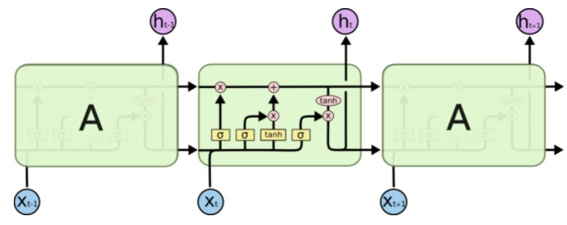
LSTM

Slide 5
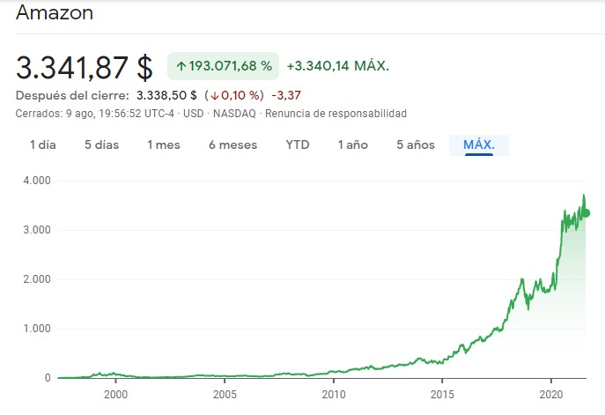
Acción a estimar - Amazon

Slide 6
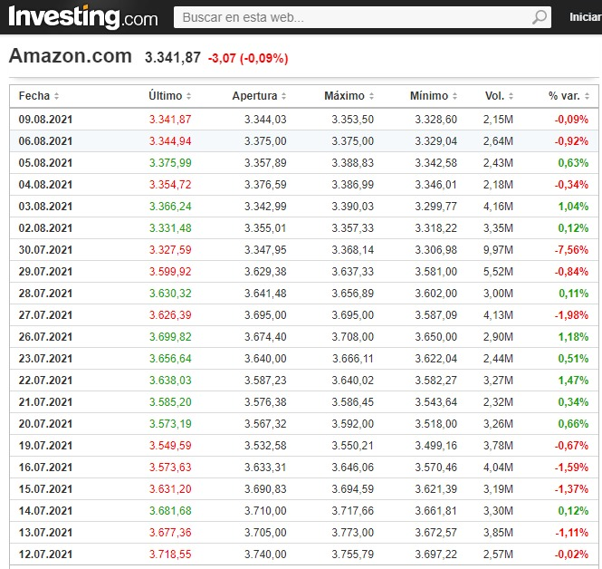
Modelo de datos

Slide 7
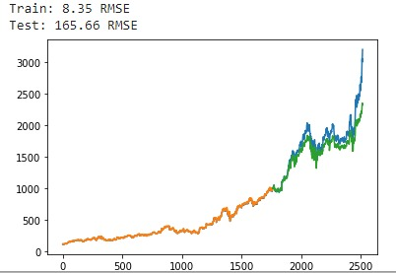
Algoritmo
Algoritmo visto en clase.
Training Set, 7 año.
Test Set, 3 años.
Cantidad de neuronas 4.
Batch Size 1.
Optimizer, ADAM.

Slide 8
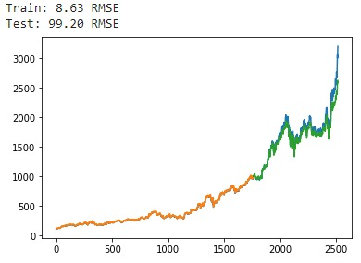
Algoritmo
Algoritmo visto en clase.
Training Set, 7 años.
Test Set, 3 años.
Cantidad de neuronas 50.
Batch Size 1.
Optimizer, ADAM.

Slide 9
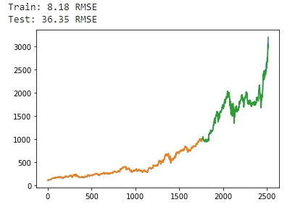
Algoritmo
Algoritmo visto en clase.
Training Set, 7 años.
Test Set, 3 años.
Cantidad de neuronas 50.
Batch Size 30.
Optimizer, ADAM.

Slide 10
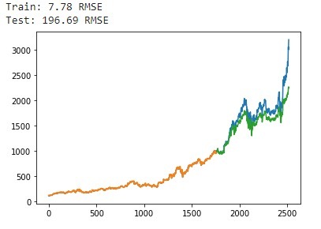
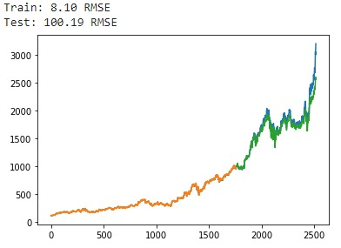
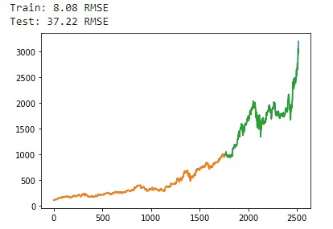
Optimizer: RMSProp
4 Neuronas
Batch Size 1
50 Neuronas
Batch Size 1
50 Neuronas
Batch Size 30

Slide 11
Conclusiones
Los cambios en el optimizador no generan grandes diferencias (ADAM VS RMSPROP).
El aumento en la cantidad de neuronas, y batch size optimiza la predicción.
Entendemos que estamos frente a un caso de overfitting.
Fuentes y Datos
https://github.com/AndresTill/LSTM
https://es.investing.com/

